Slide 1

স্বাগতম

Slide 2
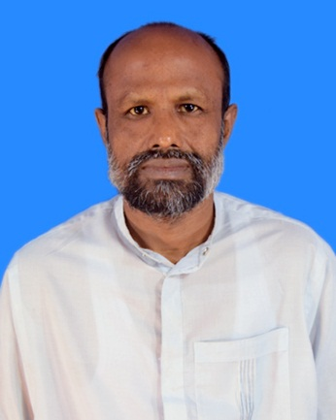
শিক্ষক পরিচিতি
মোঃ হযরত আলী (সহকারী শিক্ষক আরবী)
কানুহরপুর হাজী আলী আক্কাস দাখিল মাদ্রাসা
ডাকঃ খড়িখলি, ঝিনাইদহ সদর।
মোবাইলঃ- ০১৯১৬৪৯৮৫০২
Email- 19hazratali@gmail.com
পাঠপরিচিতি
ইসলামের ইতিহাস
নবম ও দশম শ্রেণি
দ্বিতীয় অধ্যায়।
তৃতীয় পরিচ্ছেদ
আজকের পাঠ
মহানবী (সঃ) এর মক্কাবিজয়

Slide 3
শিক্ষণফোল
১) মক্কা বিজয়ের পটভুমি বলতে পারবে।
২) মক্কা বিজয়ের কারণ বর্ণনা করতে পারবে।
৩) মক্কা বিজয়ের ঘটনা বর্ণনা করতে পারবে।
৪) মক্কা বিজয়ের গুরুত্ব ও তাৎপর্য আলোচনা করতে পারবে।

Slide 4
এখন তোমরা মনোযগ সহকারে নিচের চিত্রগুলো লক্ষ্য কর। এবং প্রশ্ন গুলি উত্তর দেওয়ার চেষ্টা কর।

Slide 5
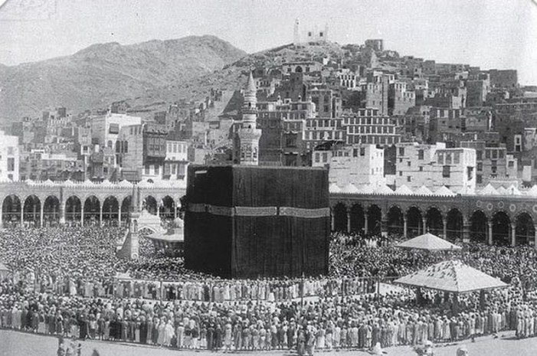
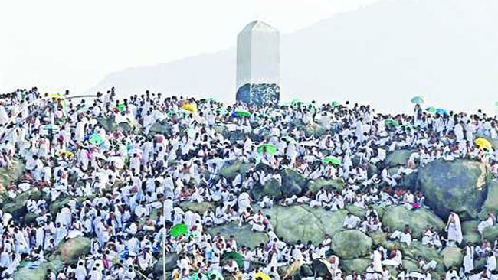
প্রাচীন কাবাশরীফ ও মক্কা শহর
ঐতিহাসিক আরাফাত মদান

Slide 6
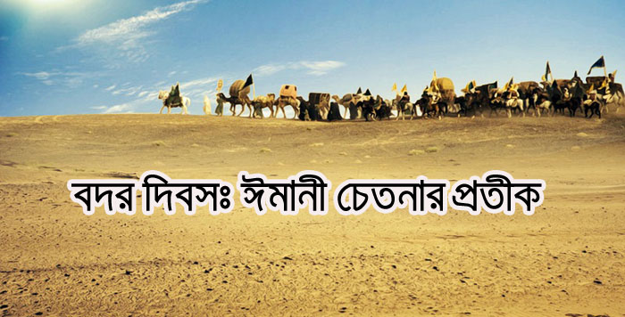
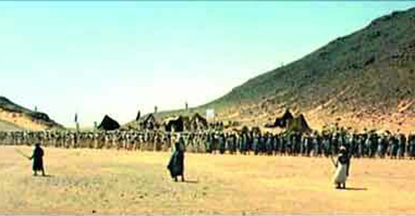
বদর দিবস
বদর যুদ্ধের কারণ
১।মক্কার কুরাইশদের শত্রুতা।
২।আব্দুল্লাহ ইবনে উবাই –এর ষড়যন্ত্র।
৩। মদিনার ইহুদের ষড়যন্ত্র।
৪। আর্থিক কারণ।
৫। মক্কার কুরাইশদের হিংসাত্নক।
৬। নাখলার খন্ডযুদ্ধ।
৭। আবু সুফিয়ানের কাফেলা আক্রমণের মিথ্যা গুজব,
বদর যুদ্ধ
বদর যুদ্ধ

Slide 7
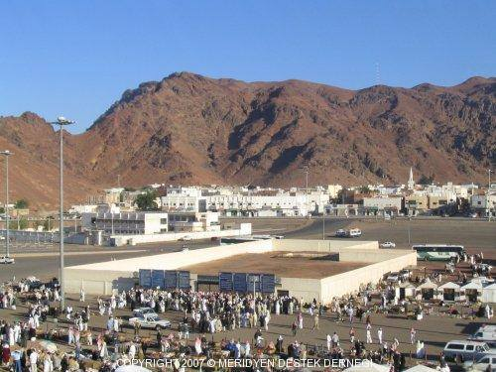

উহুদ পাহাড়
উহুদ যুদ্ধ

Slide 8
মক্কা বিজয়ের পূর্বকথা
তোমরা ইতিপূর্বে যেনেছ, যে মহানবি (সঃ) মক্কার কাফের দের অত্বাচারে মদিনায় হিজরত করে, মদিনার রাষ্ট্রপতি হন। এবং দেখাগেল দিনে দিনে মুসলিম সংখ্যা বাড়তে লাগল। তখন মদিনার ও মক্কার কাফের দের মাথায় রক্ত উঠে গেল এবং মহানবি (দঃ) ও সাহাবাদের নির্মুল করার জন্য বিভিন্ন সরোযন্ত্র করতে শুরু করল। যার ফলছিল বিভিন্ন যুদ্ধ। যেমন ৬২৪ খ্রীঃ বদর যুদ্ধ, ৬২২৫ খ্রীঃ উহুদ যুদ্ধ, ৬২৭ খ্রীঃ খন্দক যুদ্ধ, ৬২৮ খ্রীঃ হুদায়বিয়ার সন্ধী এবং বিভিন্ন রাষ্ট্রে দূত প্রেরণ, ৬২৮ খ্রীঃ খাইবার যুদ্ধ। এসব কারণে মক্কার কাফেরদের শক্তি হ্রিরাস পায়। এবং মুসলিম শক্তি বৃদ্ধিপায়। যার ফলে মক্কা বিজয়ের সুচনা হয়।

Slide 9
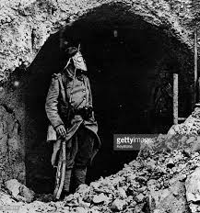
৬২৭ খ্রিসঃ ৩১ মার্চ আবু সুফিয়ান এর নেতৃত্তে ১০০০০ হাজার সৈন্যসহ মদিনার দিকে অগ্রসর হয় ।মহানবি সাঃ ৩০০০ হাজার সৈন্য সংগ্রহ করে এই সম্মিলিত বাহিনিকে প্রতিরোধ করার উপায় উদ্ভাবনের লক্ষে পরামর্শ সভা আহবান করেন ।সভায় পারস্য বাসি হযরত সালমান ফার্সি রাঃ এর পরামর্শ গৃহীত হয় । প্রস্তাব অনুযায়ী , শহরের চতুর্দিকে অরক্ষিত স্থানে পরিখা খনন করা হয় । পরিখা অথবা খন্দক হতেই এ যুদ্ধের নাম করন হয়েছে ‘খন্দকের যুদ্ধ’ । ইংরেজি ভাষায় এই যুদ্ধকে Battle of the confedrates বলা হয় । পবিত্র কুরআনে এটা আহজাবের যুদ্ধ বলা হয় ।
খন্দকের যুদ্ধ

Slide 10
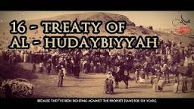
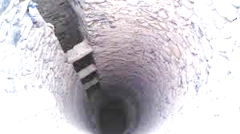
হুদায়বিয়ার সন্ধীর সংক্ষীপ্ত আলোচনা
হুদায়বিয়ার সন্ধীর সময়
মহানবি হজরত মুহাম্মাদ সাঃ ৬২৮খ্রিস্টাব্দে (ষষ্ট হিজরিতে ) ১৪০০ সাহাবা নিয়ে , হজ্জের উদ্দেশ্যে মক্কার দিকে রওনা হন । মক্কার কুরাইশরা এই খবর পেয়ে খালিদ ও ইকরামার নেত্রিত্তে একদল সৈন্য নিয়ে হজরত মোহাম্মাদের গতিরোধরে জন্য প্রেরিত হল । মক্কার সন্নিকটে খুজাহ গোত্রের বুদাইল বিন ওয়াকার নিকট কুরাইশদের যুদ্ধাভিযানের সংবাদ পেয়ে রাসুল সাঃ পথ পরিবর্তন করে , মক্কার নয় মাইল অদূরে হুদায়বিয়া নামক স্থানে শিবির স্থাপন করেন । হুদায়বিয়া নামক একটি কুপের নামানুসারে অঞ্চলটি হুদায়বিয়া নামে পরিচিত । রাসুল সাঃ বুদাইল কে দুতরুপে কুরাইশদের কাছে পাঠালেন যে , তারা সুধু হজ্জ করতে মক্কায় এসেছে , যুদ্ধ করতে নয় । রাসুল সাঃ পরবর্তীতে হজরত উসমান রাঃ কে দুত হিসাবে পাঠান,উসমান রাঃ ফিরতে দেরি হলে মুসলিম শিবিরে রব উঠল মুসরিকরা উসমান কে হত্যা করেছে । মুসলিম বাহিনী তখন সফথ নিলেন । এই সফথকে বায়াতে রিদওয়ান বলা হয় । একে বায়াত আশ শাজারা বলা হয় । অনেক বাক বিতণ্ডার পর মুসলিম ও কুরাইশদের মধ্যে চুক্তি সাক্ষরিত হল । ইসলামে এটাই হুদায়বিয়ার সন্ধি নামে পরিচিত ।
হুদায়বিয়া কূপ

Slide 11
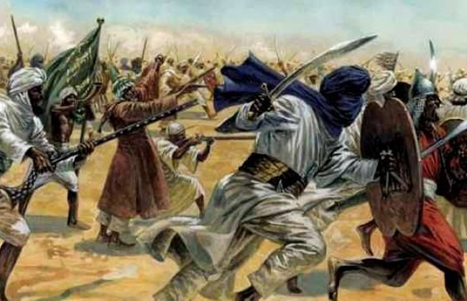
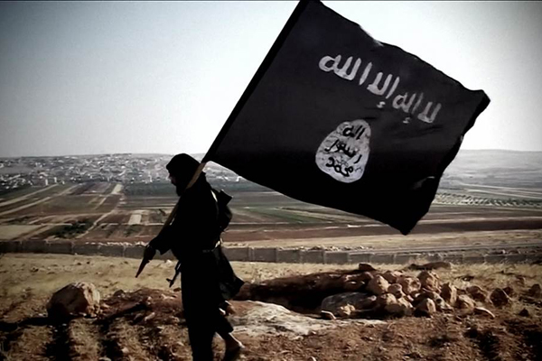
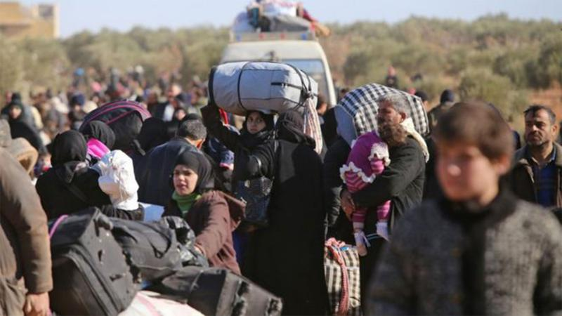
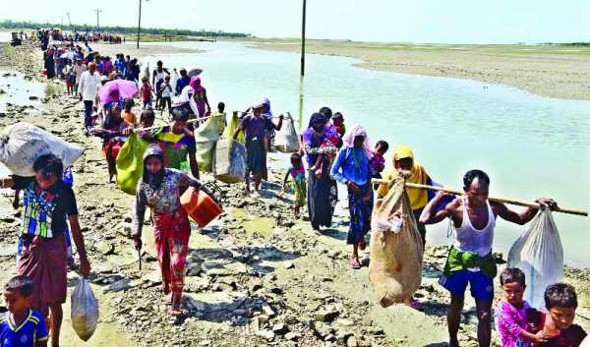
চিত্রগুলি ভালকরে দেখ।

Slide 12
১। কোন যুদ্ধ থেকে মক্কা বীজয়ের সুচনা হয়?
২। কত খ্রীস্টাব্দে মক্কা বিজয় হয়?
৩। মক্কা বিজয়ের প্রত্যক্ষ কারণ কী?
৪। মকা বিজয়ের সময় মহানবি (সঃ) এর
সাহাবি কত জন ছিলেন?
৫। হিজরতের কত বছর পর মক্কা বিজয় হয়?
৬। মক্কাবাসিদের সাধারণ ক্ষমার ঘোষণা দিলেন কয়টি শর্তে?
এ
ক
ক
প্র
শ্ন

Slide 13

জোড়ায় কাজ
ক
মক্কা বিজয়ের প্রত্যক্ষ কারণটি ব্যাখ্যা কর।
খ
কি ভাবে মক্কা বিজয়ের প্রাক্ষাপট সৃষ্টি হয়ে ছিল বর্ণনা কর।
গ
মক্কা বিজয়ের সময় মহানবি (সঃ) কুরাইশ দের কয়টি শর্ত দিয়েছিল বর্ণনা কর।

Slide 14
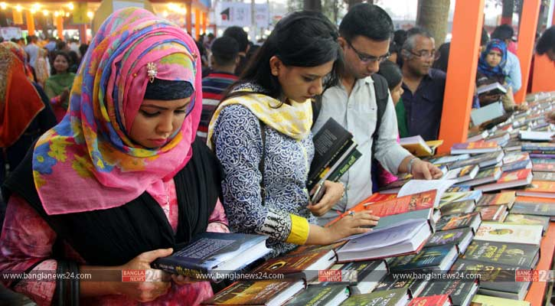
দলীয় কাজ
মক্কা বিজয় ধর্মীয় গুরুত্ব ব্যাখ্যা কর।
মক্কা বিজয় রাজনৈতিক ব্যাখ্যা কর।

Slide 15
১। মক্কা বিজয়ের সময় আবু সুফিয়ান মহানবি (সঃ) এর নিকট দু,জন অনুচর পাঠিয়ে ছিল, তারা কার হাতে বন্দি হয়?
২। মক্কা বিজয়ের পর সর্বপ্রথম কোন কাজটি করেন?
৩। কোন ঘটন থেকে মক্কাবিজয়ের সূত্রপাত হয়?
৪। মক্কাবিজয়ের উদ্দেশে মহানবি (সঃ) মদিনা হতে কোন মাসের কত তারিখে যাত্রা করেন?
৫। মহানবি (সঃ) মুতার যুদ্ধে কয় জন সেনাপতি নিযুক্ত করেন?
মূল্যায়ন

Slide 16
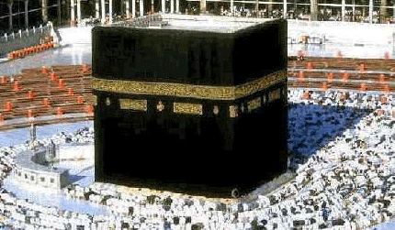
মক্কা বিজয়ের পরে কাবাশীফ

Slide 17
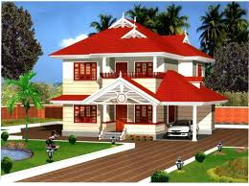
মহানবি (সঃ)-এর নেতৃত্বে ইসলাম প্রতিষ্ঠার ক্ষেত্রে উক্ত বিজয়ের গুরুত্ব মূল্যায়ন কর।
বাড়ির কাজ

Slide 18

সবাইকে ধন্যবাদ

